Slide 1
QCOW2镜像检测与修复
--YOUPLUS(微信: YOUPLUS2022)
Email: zhang_youjia@126.com

Slide 2
个人简介：
深交所上市科技公司，前员工持股平台合伙人之一(9000+员工，100+合伙人)，资深技术专家；
现云计算公司，员工持股平台合伙人之一，虚拟化团队负责人，资深架构师、技术专家；
15年研发经验：
3年网络安全；
12年虚拟化、内核、存储；
目前仍在研发一线；

Slide 3
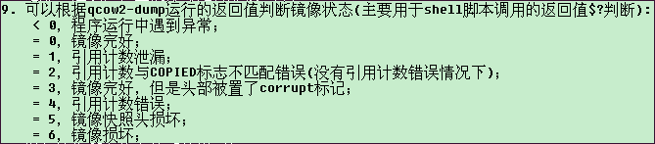
镜像检查及修复的一般步骤
历史：以前排查客户的镜像损坏问题，缺少工具(qemu-img/hexedit/hexdump/...)及功能不全，费时费力；
基础：清楚qcow2镜像的格式、分配模式； (包括镜像打快照后的元数据分布)
步骤：
(1) 虚拟机镜像是否损坏？如何即时发现？(后台脚本定期调用工具对镜像检测并记录将状态到数据库/手动执行巡检脚本检查
所有虚拟机镜像状态) (镜像状态检测)
(2) 镜像已损坏，如何知道损坏的位置？(损坏定位) 及损坏的类型？(损坏分类)
（qcow2-dump -m error命令能够检测并输出损坏位置及类型）
(3) 镜像已损坏，如何知道是否可以修复？以及如何修复? (镜像修复)
(异地备份恢复；VS存储副本修复；快照回滚抢救修复；跳过损坏数据修复，抢救未损坏数据；修补已损坏的数据...)
qcow2_dump changelog.txt
镜像检查及修复工具.txt

Slide 4
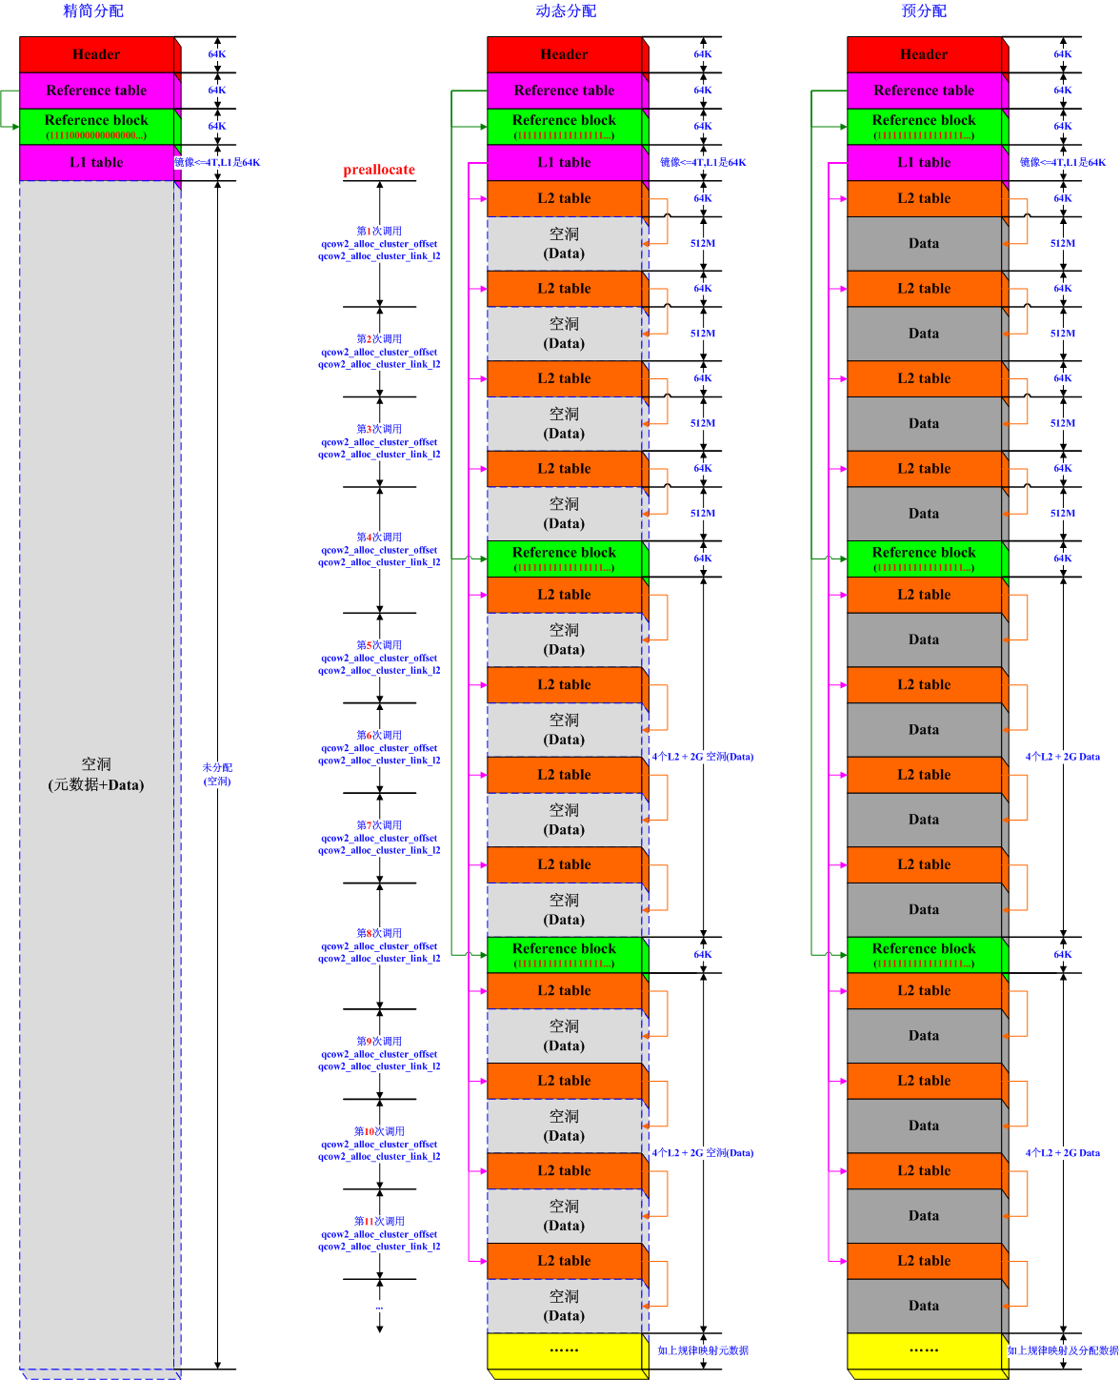
基础： qcow2镜 像 格 式 及 分 配 模 式

Slide 5
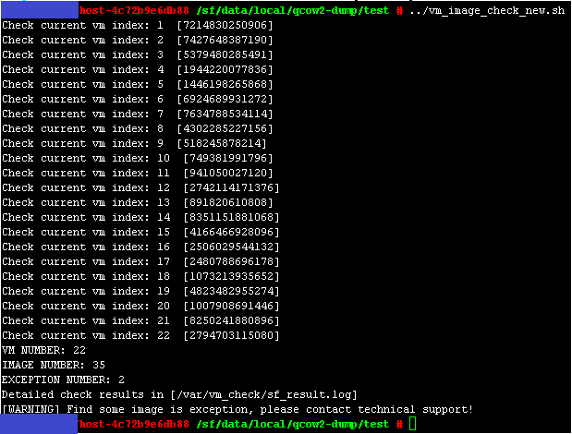
发现镜像损坏: 巡检 (存在时间延后性) -- 如何及时发现?
巡检脚本检测结果：22个虚拟机，35个镜像，其中2个镜像已损坏

Slide 6
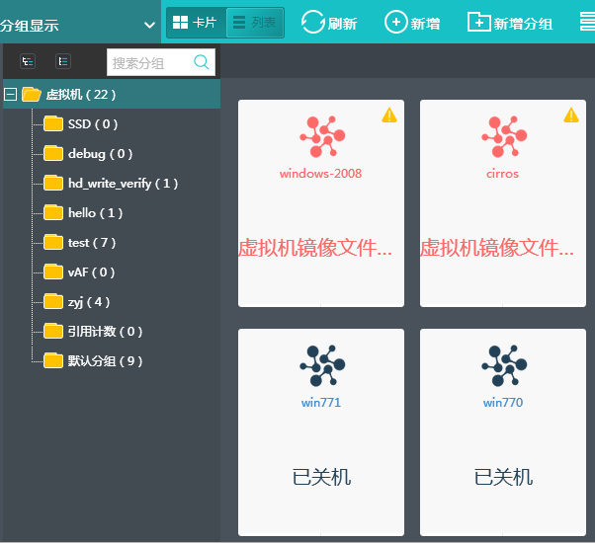
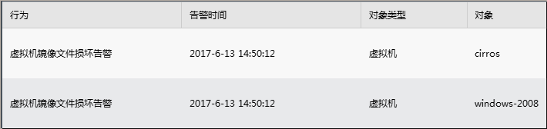
发现镜像损坏: 镜像损坏告警 (存在时间延后性) -- 如何及时发现?

Slide 7
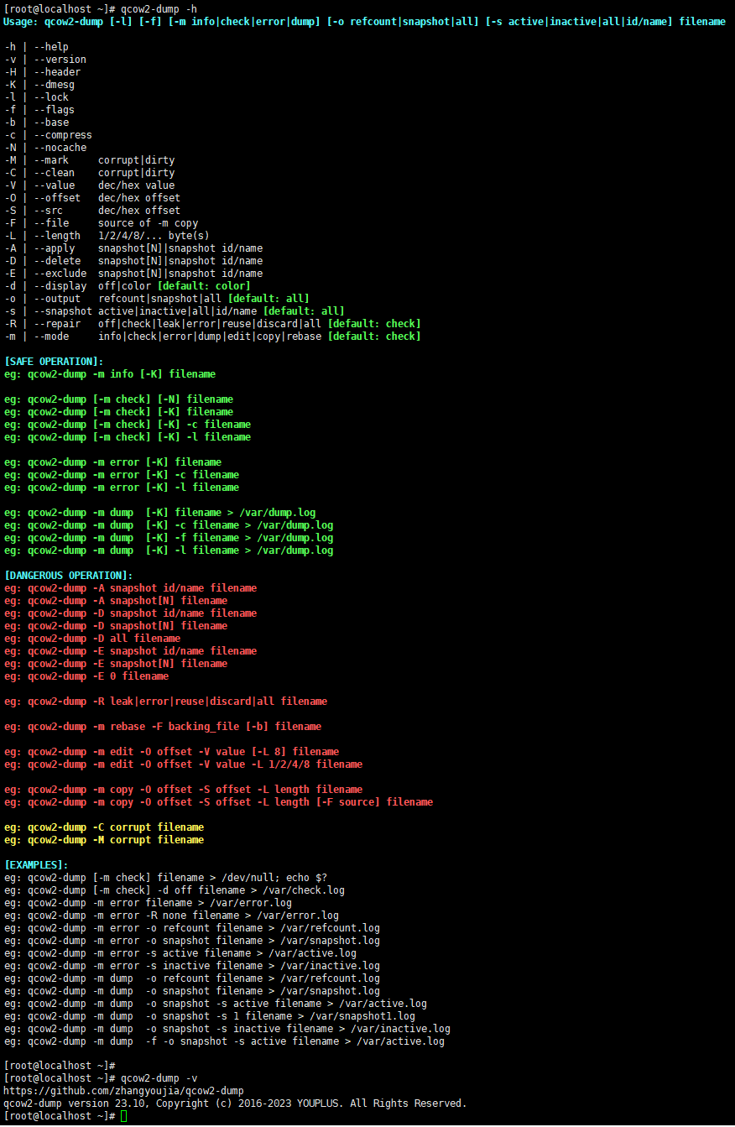
qcow2-dump -h/--help (工具的参数说明、功能介绍及现场演示)

Slide 8
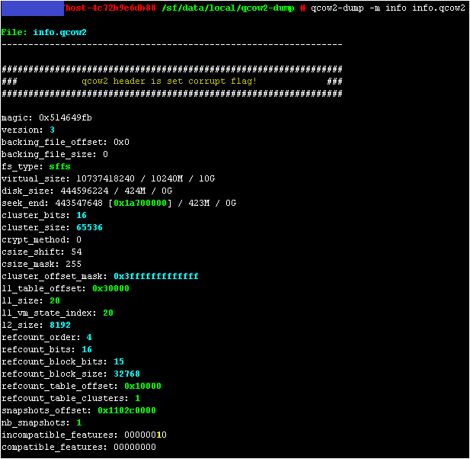
qcow2-dump输出结果：基本信息 (演示)

Slide 9
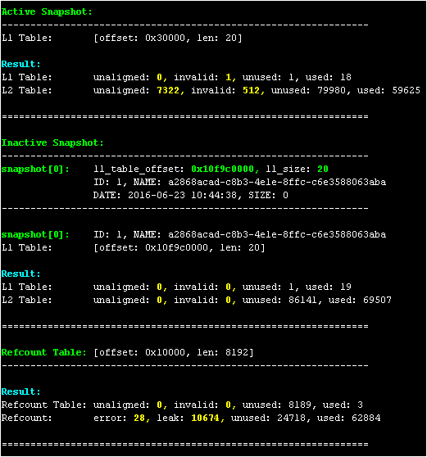
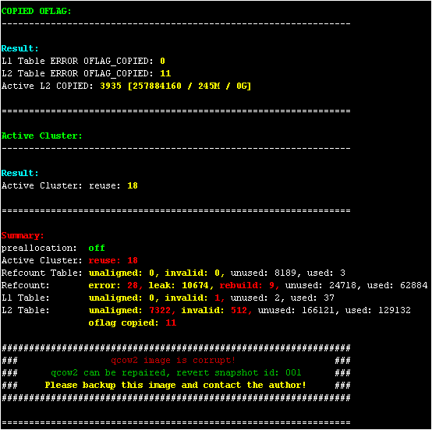
qcow2-dump输出结果：统计信息与修复建议 (演示-A回滚快照功能)

Slide 10
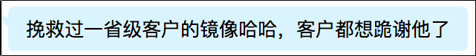
-m info/check/error/dump/edit/copy
-m info: 查看镜像基本信息；
-m check: 只输出检查结果，镜像是否损坏，并给出建议；
-m error: 上面的输出 + 如果有错误，出错位置；
-m dump: dump输出所有元数据及检查结果；
-m edit: 修改指定偏移的指定字节宽度(1/2/4/8字节, 默认值：8)的值；
(主要用于修改损坏的索引表项)
实例：XX省海洋渔业局损坏镜像修复
-m copy: 拷贝完好数据覆盖损坏数据；
实例: XX部信息中心损坏镜像修复
XX市标准化研究院损坏镜像修复

Slide 11
总结: qcow2-dump的设计
功能点：
(1)索引表项、引用表项合法性检查；
(2)引用计数检查；
(3)active cluster簇重用检测(方案对比)；
(4)引用计数与COPIED标记匹配检查；
(5)快照头检查；
(6)镜像修复功能: 引用计数修复与快照回滚 (快照回滚的实现与qemu-img snapshot -a的实现不同，关键时刻可以抢救数据)，
(7)重用簇重建功能，损坏引用表重建功能；
(8)指定位置数据编辑修补功能；
(9)多种统计信息和建议信息，镜像状态一目了然；
(10)设备升级，脚本巡检；
(11)镜像状态定期检查，前端告警；
附件：changelog.txt

Slide 12
总结: qcow2-dump设计的创新性
1. info/check/error/dump四种输出模式(创新)；
2. 簇被重用的检测及算法(原创性：其它工具没有此功能)；
3. active重用簇重建功能(原创性：其它工具没有此功能)；
4. 损坏引用表重建功能(原创性：其它工具没有此功能)；
5. 快照回滚的实现与qemu-img snapshot -a的实现不同，关键时刻抢救数据；(原创性)
6. 批量检测；一键修复(适用于大部分损坏的镜像)；
7. 多种检测类型；详细统计信息及操作建议，镜像状态一目了然；
附件：changelog.txt

Slide 13
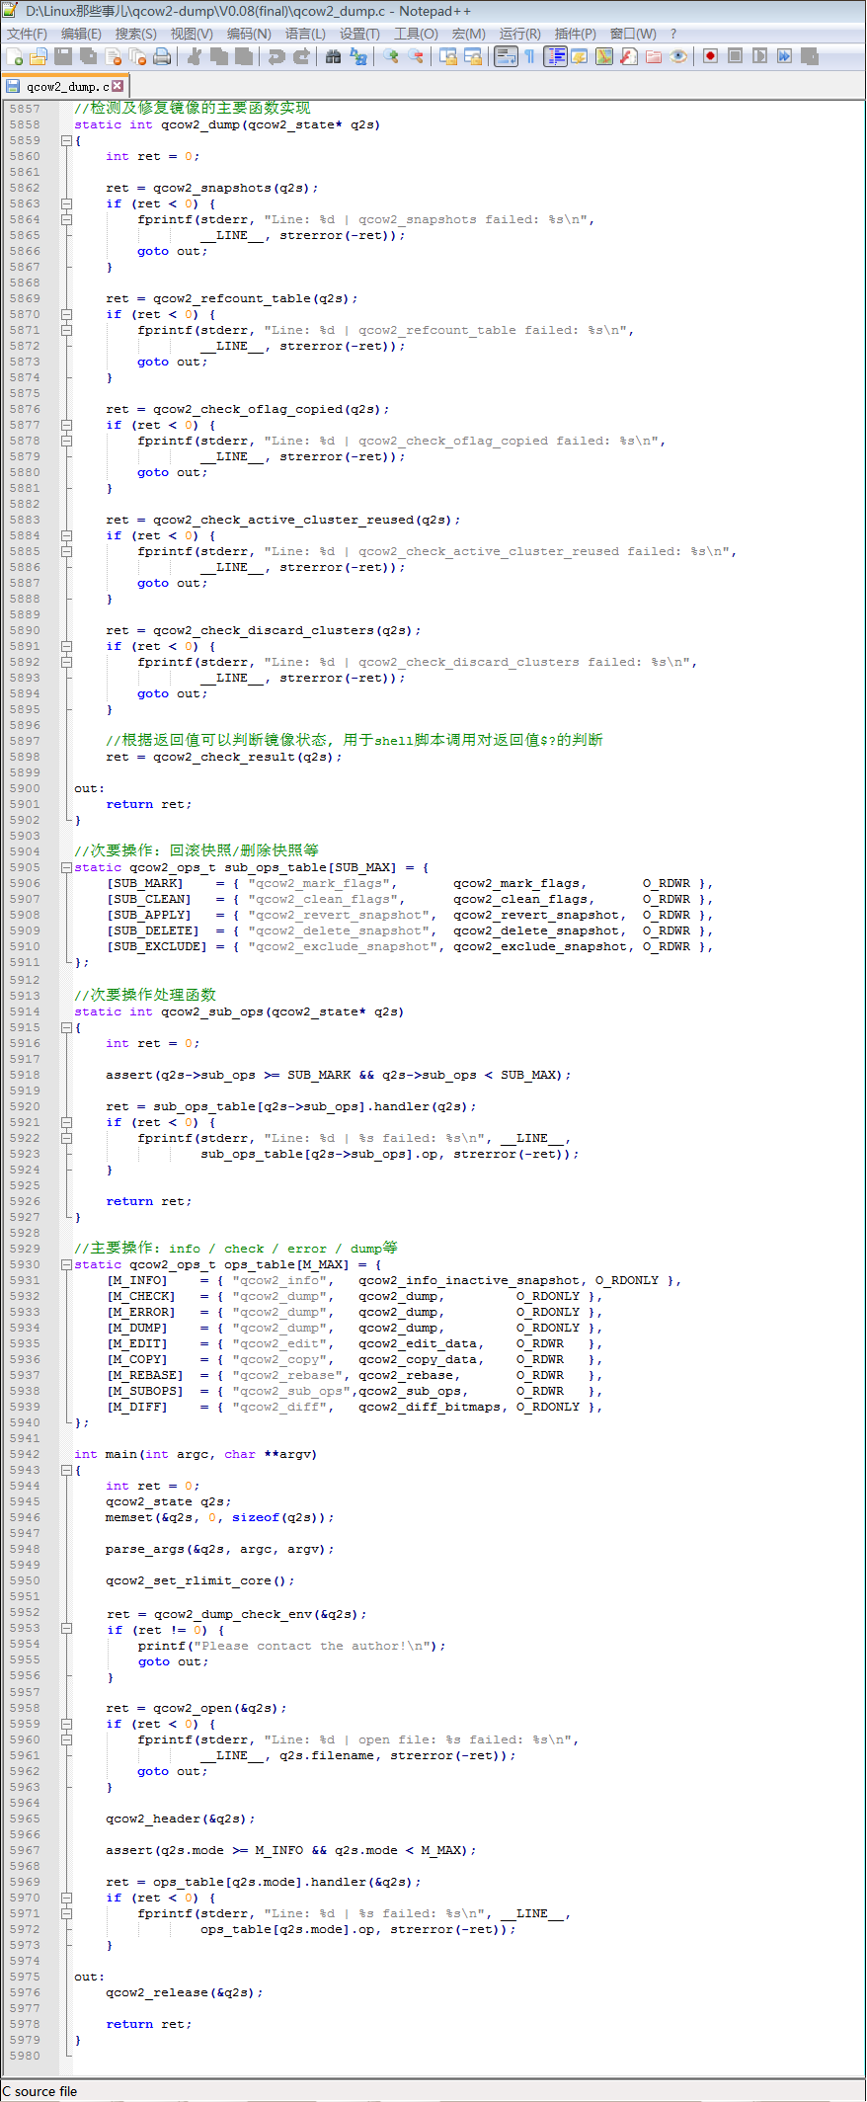
qcow2-dump工具的设计实现

Slide 14
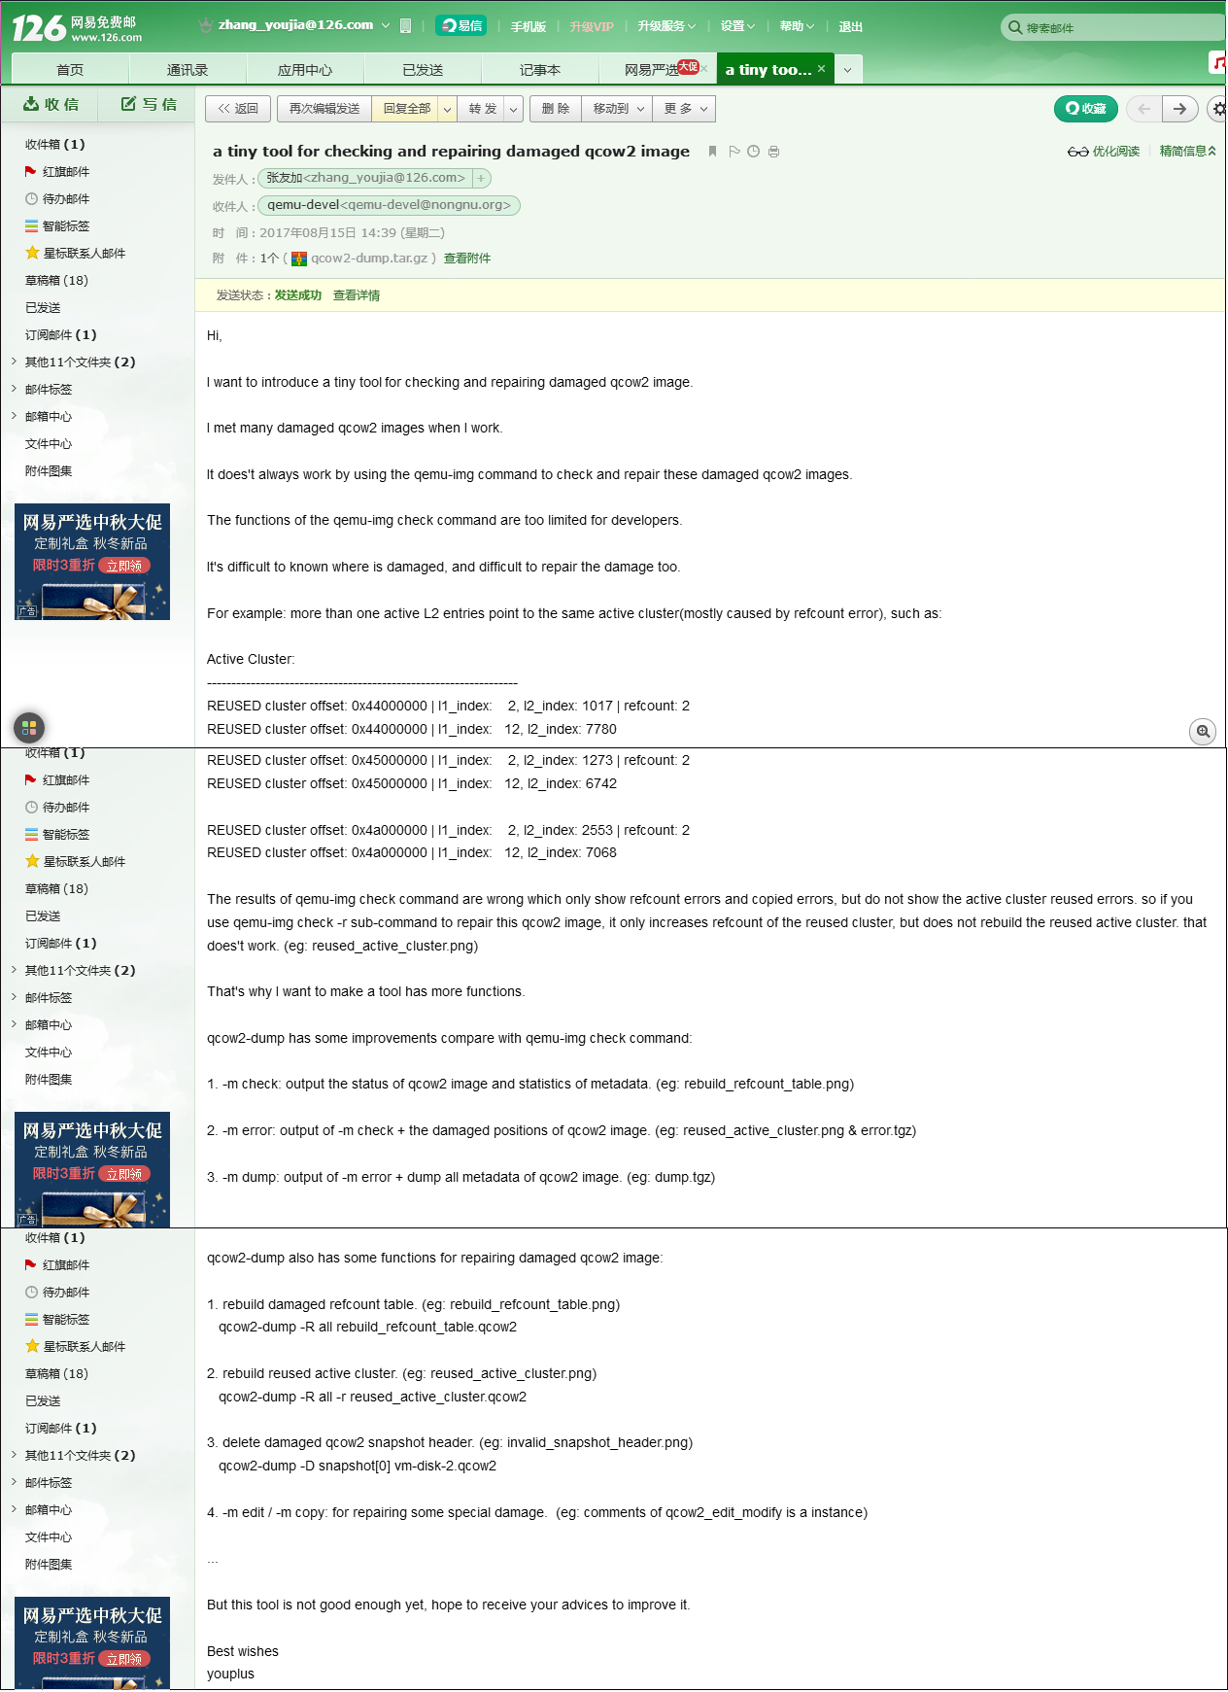
开源社区交流
https://github.com/jnsnow/qcheck
相似工具的比较：
功能太简单，而且实现存在问题
qemu-img check有的所有功能，qcow2-dump都有。
qcow2-dump工具下一步更新：
基于qemu接口，支持更多类型的存储(libnfs, gluster等)

Slide 15
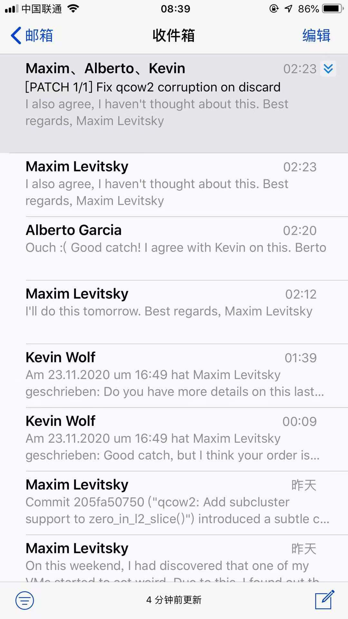
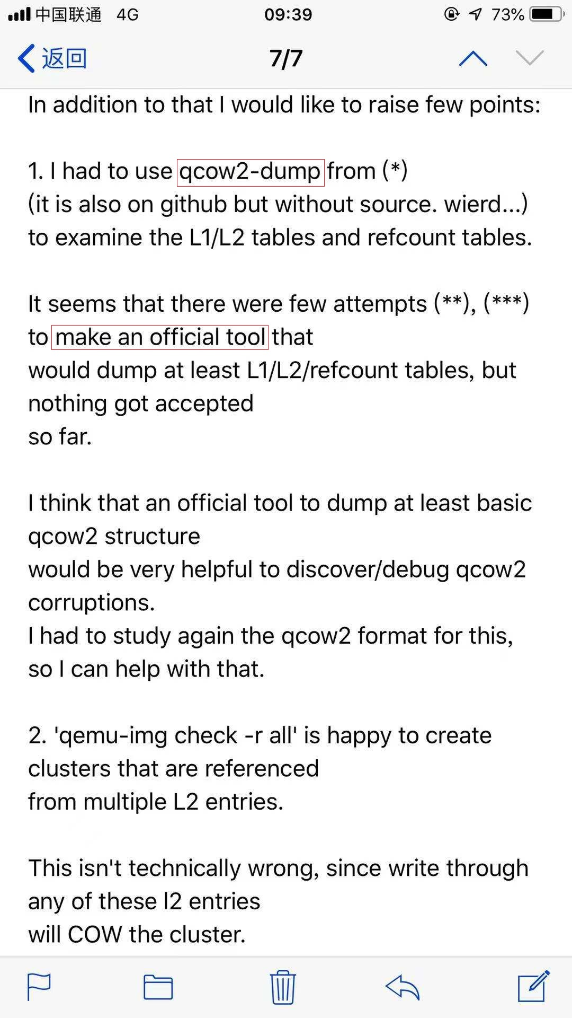
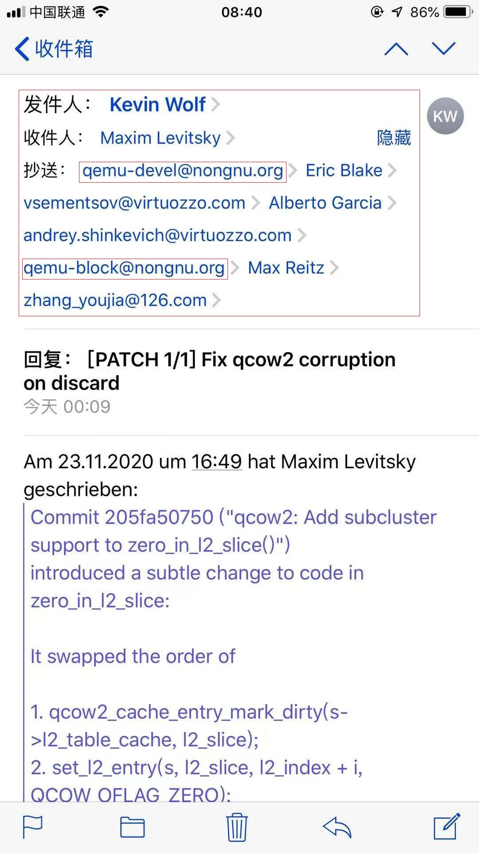
开源社区认可

Slide 16
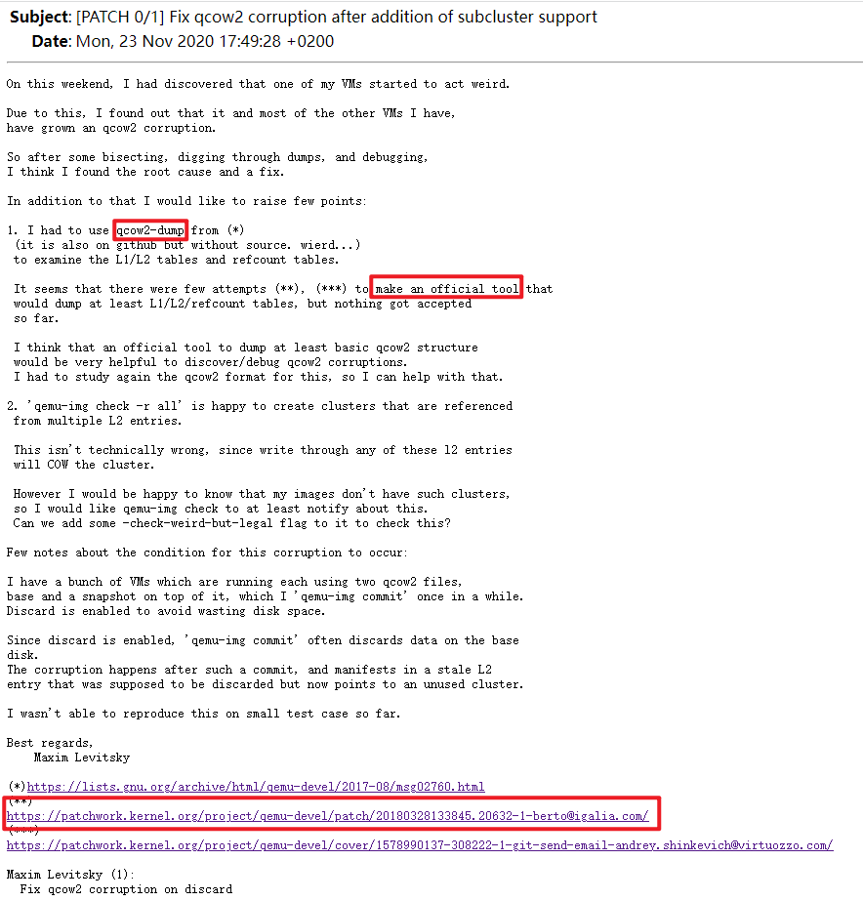
开源社区认可
https://mail.gnu.org/archive/html/qemu-devel/2020-11/msg05778.html

Slide 17
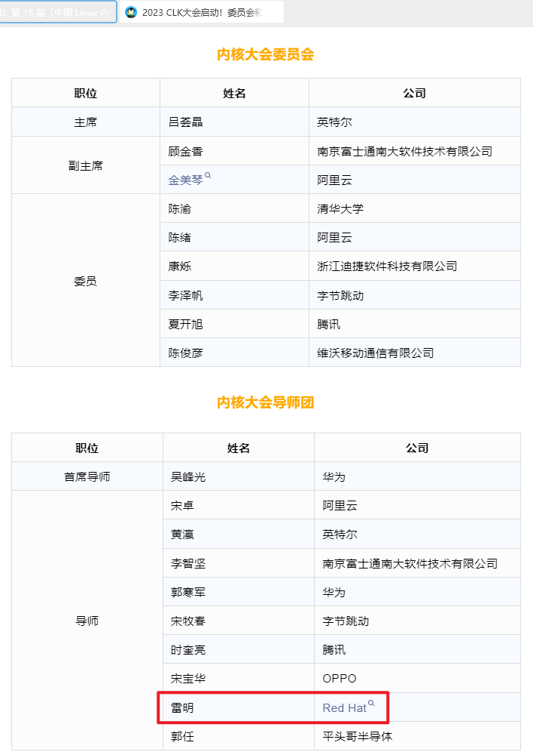
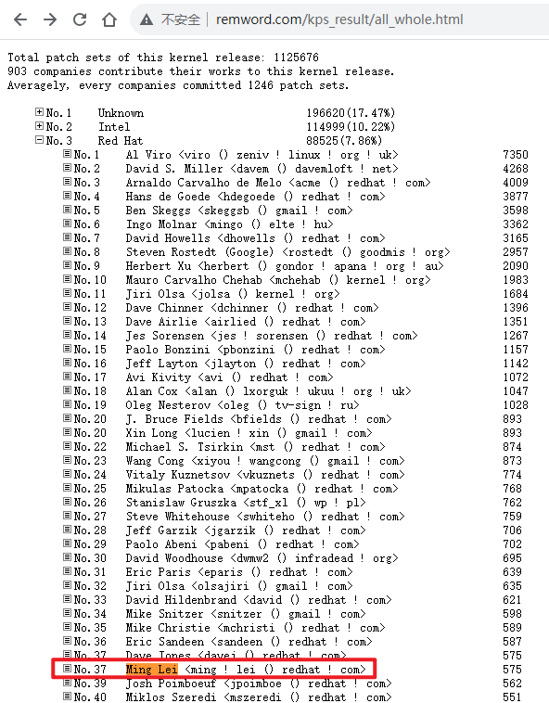
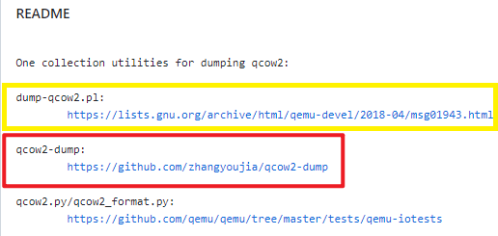
开源社区认可
https://mp.weixin.qq.com/s/rD4_vnXBHgQTpX2dicPm0g
http://www.remword.com/kps_result/all_whole.html
https://github.com/ming1/qcow2-dump
内核开发大佬(雷明)的github引用了qcow2-dump；
另外Maxim Levitsky是使用了qcow2-dump工具后，才写了dump-qcow2.pl的perl脚本(见前页)

Slide 18
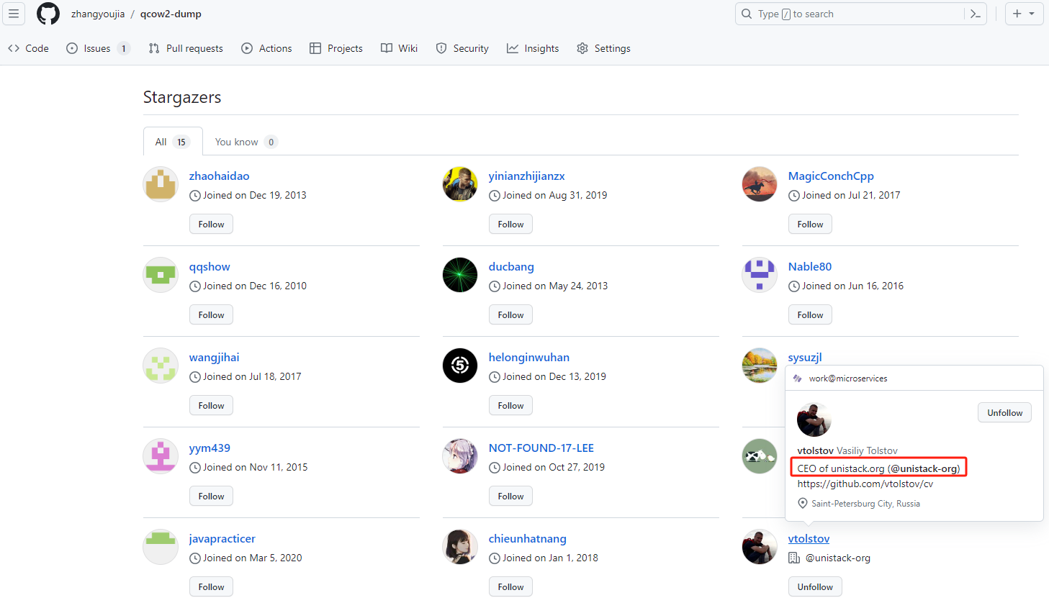
开源社区认可

Slide 19
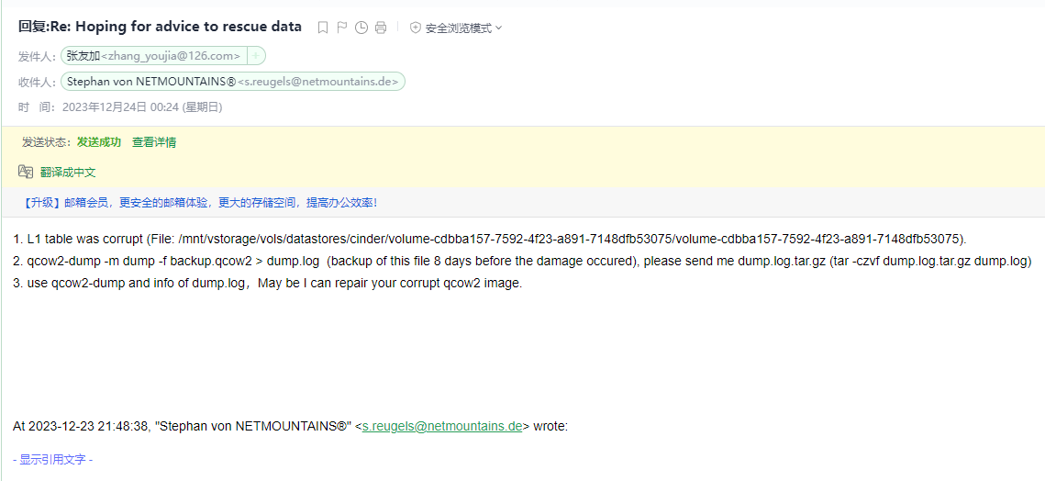
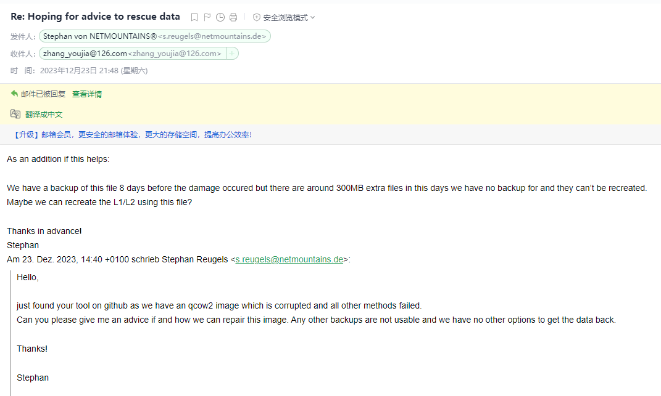
国外研发求援

Slide 20
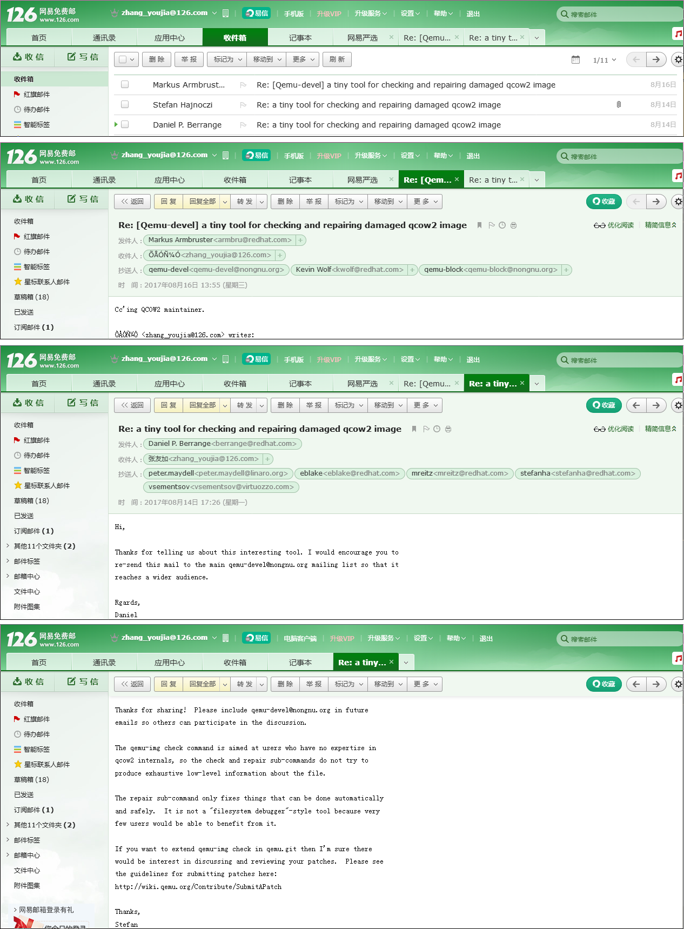
虚拟磁盘数据安全：
镜像损坏检测与修复工具，获得开源社区大佬认可
与qemu开源社区维护者(主要是redhat的)交流讨论qcow2-dump工具的邮件, 被Markus Armbruster抄送给了qcow2 maintainer
簇重用：(引用计数错误导致)

Slide 21
检测篇

Slide 22
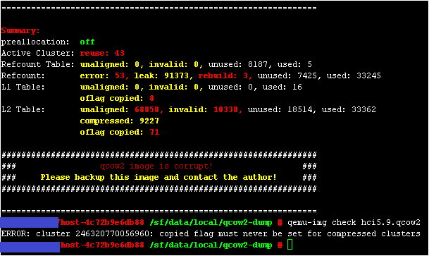
演示： qcow2-dump检测结果：镜像损坏
qcow2-dump工具检测结果 (演示) VS qemu-img工具检测结果： 1.引用计数错误及泄漏； 1.压缩数据索引项； 2.簇被重用； 2.无其它结果输出； 3.索引表损坏； 4.COPIED标置与引用计数不匹配错误； 5.压缩数据索引项； 6.精简分配模式；

Slide 23
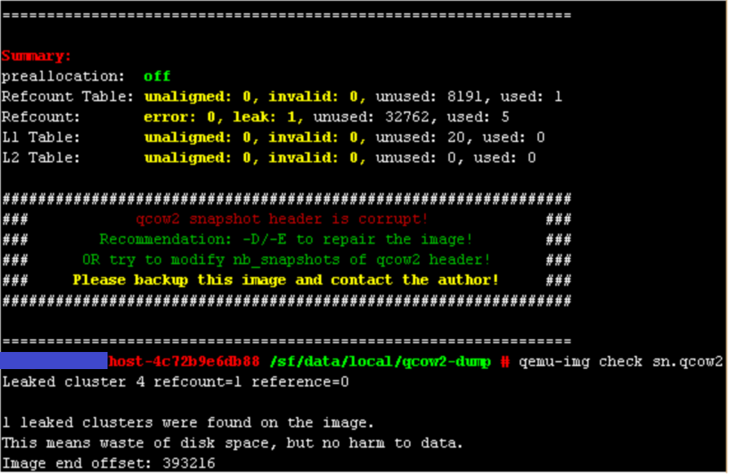
演示： qcow2-dump检测结果：镜像快照头损坏
qcow2-dump工具检测结果： (演示一键修复) 1.引用计数泄漏； 2.镜像快照头损坏，并给出修复建议；（提供了两个修复建议） qemu-img工具检测结果： 1.引用计数泄漏；
附件: 镜像快照头损坏检查结果.txt
qcow2镜像快照头损坏.png

Slide 24
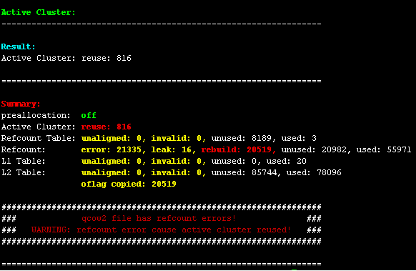
演示：qcow2-dump检测结果：引用计数错误导致的簇被重用(数据覆盖)
创新点： 现在好像没有其它的工具能够检测出簇被重用的情况 (演示) 如何实现？ 方案: 暴力方法和qcow2-dump算法实现的对比？ 如何修复？ XX省海洋渔业局损坏镜像修复演示
附件：ATT注入故障--镜像损坏.log

Slide 25
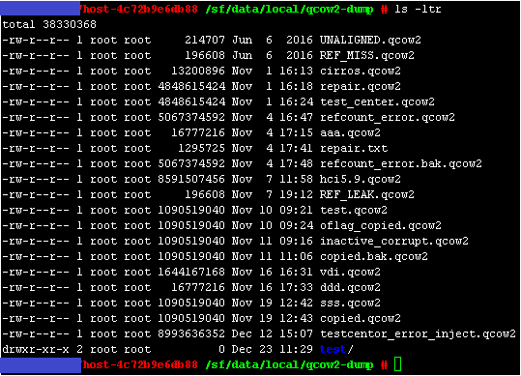
收集和构造的qcow2镜像损坏样本:
用于分别测试: 索引表损坏，引用表损坏，引用计数泄漏，引用计数错误，COPIED标志，被重新分配的情况，快照损坏，快照头损坏等

Slide 26
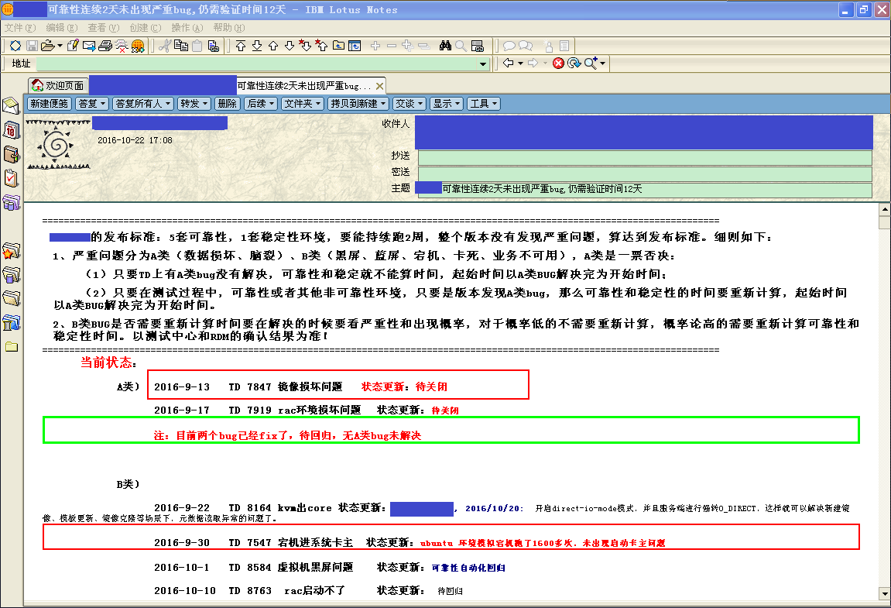
qcow2-dump实际应用: A类问题 和 技术支持

Slide 27
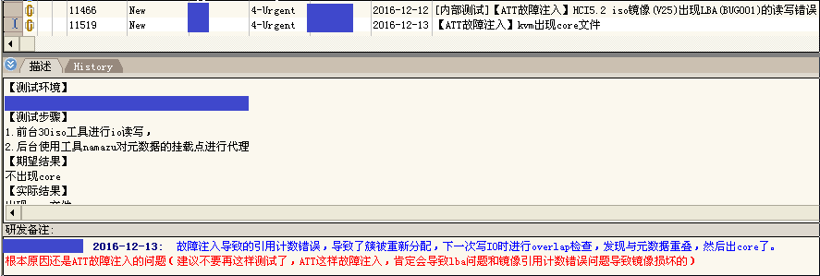
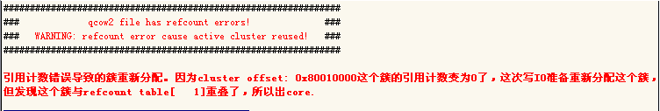
XXX5.2版本，A类问题
遇到镜像问题：第一反应应该是使用qcow2-dump工具检查镜像状态(分布式存储的多个副本之间状态是否一致)

Slide 28
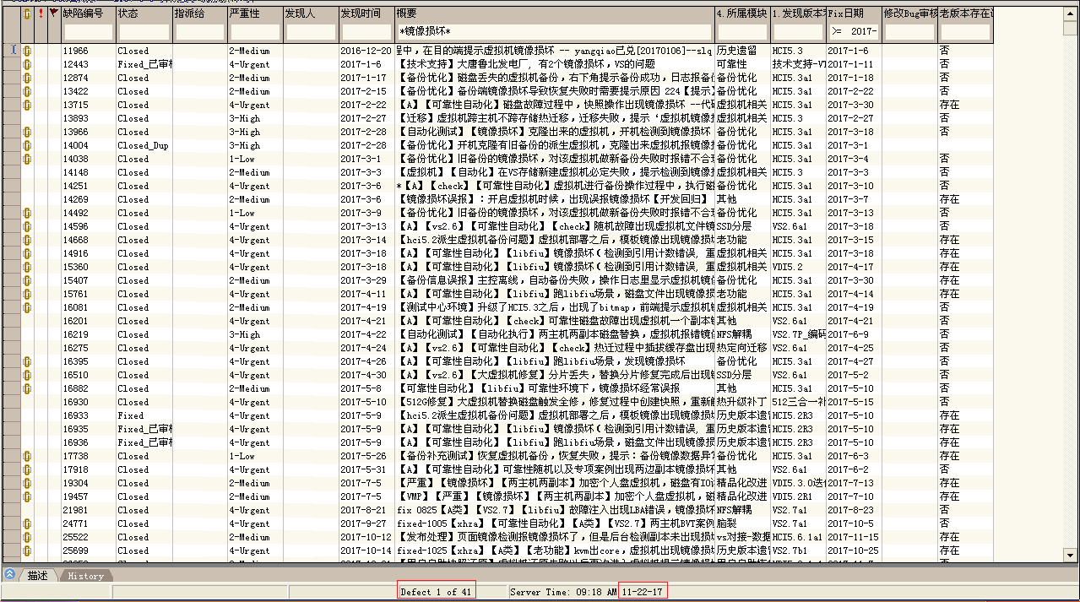
开发版本，TD简单过滤 “镜像损坏”

Slide 29
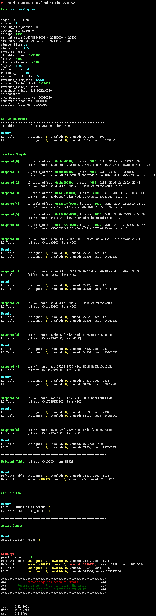
检测性能

Slide 30
修复篇

Slide 31

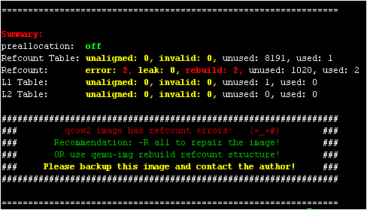
镜像修复演示
1. “拨乱反正” --修复坏数据（引用计数错误或者泄漏,COPIED错误等）

Slide 32
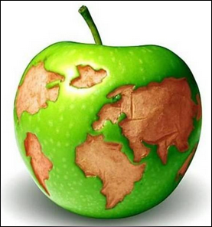

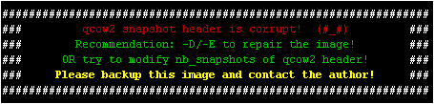
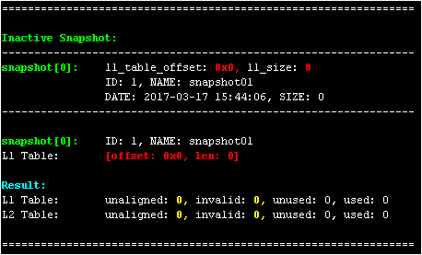
镜像修复演示
2. “刮骨疗毒/壮士断腕” --挖掉损坏数据（回滚/删除快照）
实例：
快照头损坏
镜像损坏有快照可回滚

Slide 33
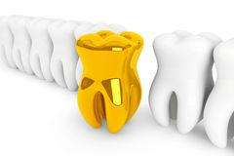
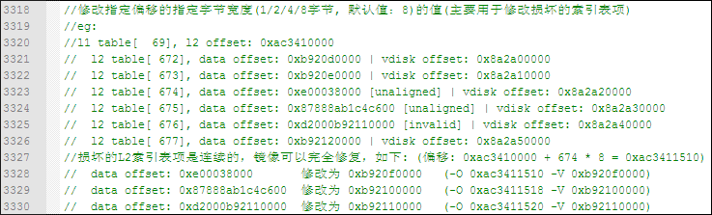
镜像修复演示
3. “滥竽充数” --填补坏数据（簇重用/索引表损坏）
实例：
XX市标准化研究院损坏镜像修复
XX部信息中心损坏镜像修复
XX省海洋渔业局损坏镜像修复
......

Slide 34
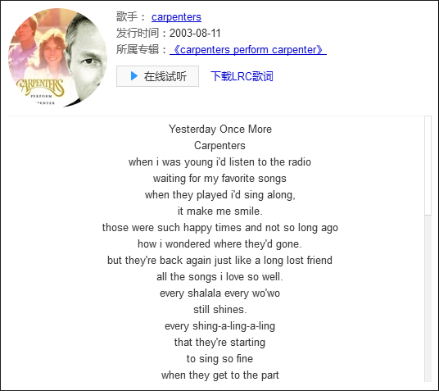
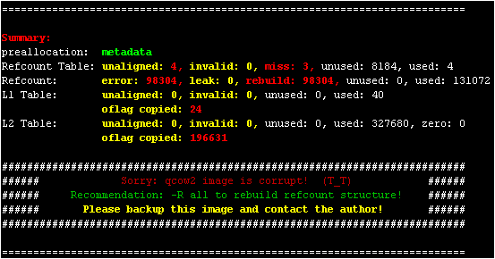
镜像修复演示
4. “昨日重现(建)” --重建丢失/损坏数据（引用表损坏）
实例：
XX部信息中心损坏镜像修复
XXXX发电厂损坏镜像修复
XX检察院损坏镜像修复
......

Slide 35
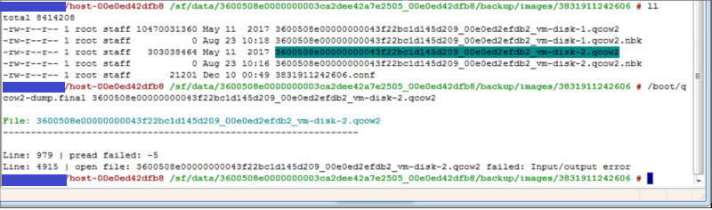
技术支持：XXX方程数码科技有限公司(2017-12-29) --视频演示
1. 客户虚拟机系统盘已经使用了21G数据； 2. 主机磁盘组raid10，raid开启了写缓存； 3. 主机断电，磁盘上的XXfs文件系统出错； 4. 检查镜像损坏：引用表损坏(丢失)；L2索引表损坏；引用计数错误；簇重用；

Slide 36
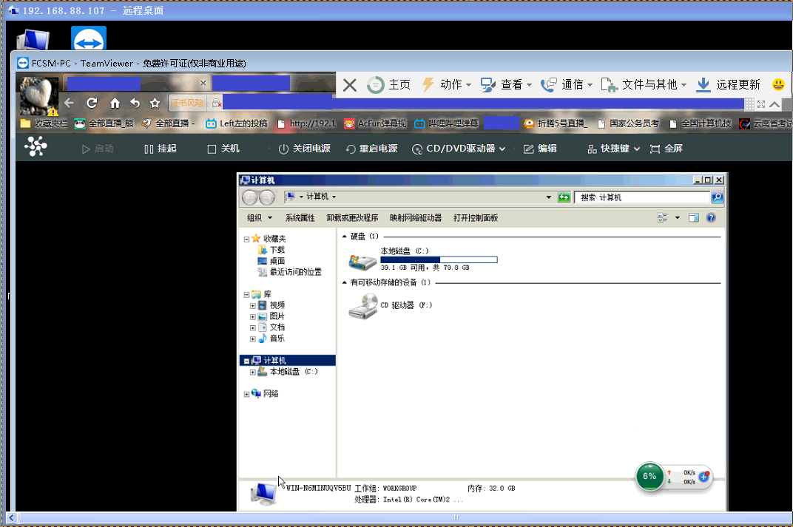
镜像已修复，虚拟机已正常运行

Slide 37
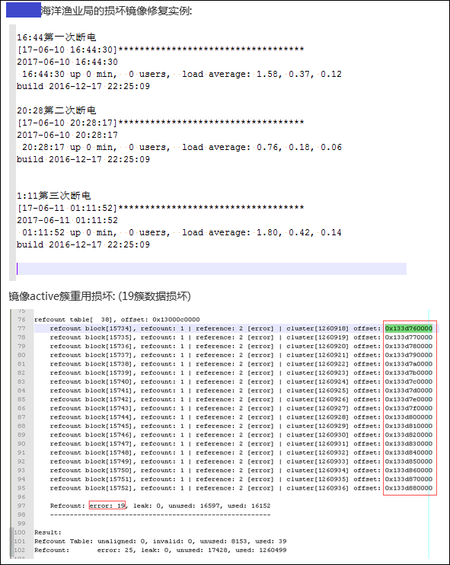
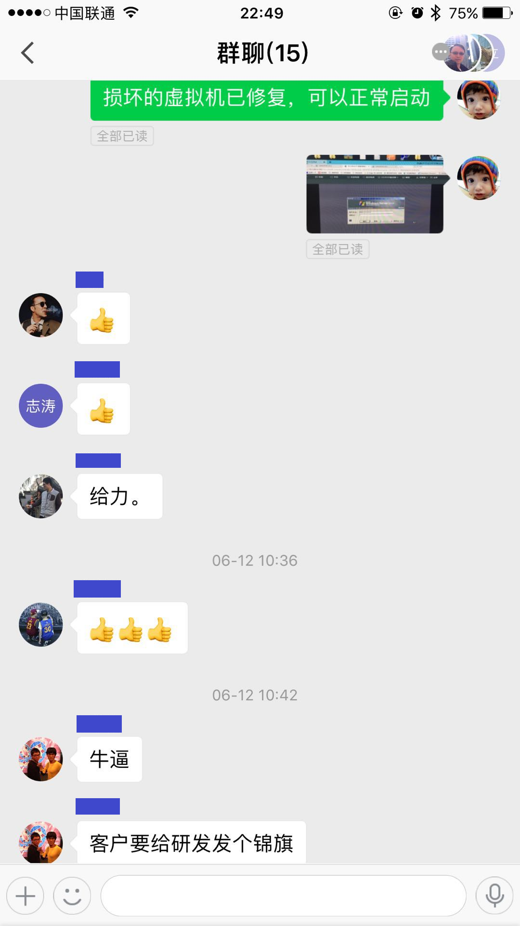

Slide 38
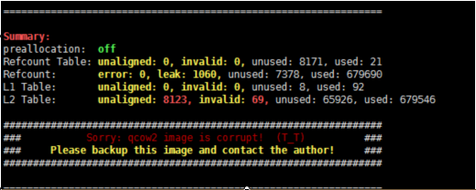
2018-1-16 XXX 5.8.3即将预发布，公司停电，损坏6个镜像

Slide 39
部分客户环境镜像损坏技术支持案例
富X康/XX盐业/XX二中/X能集团/XX蛋白质中心/XX技工/广西XX科技发展有限公司/XX办事处两个客户/博X通/
XX创博/XX电力/四川XX五局/XX检察院(损坏16个镜像)/XX检察院(第2次损坏3个镜像)/XX财政局/XX技师学校(损坏8个镜像)/
XX报社/大唐XX发电厂/北京XX学院(损坏13个镜像)/XX检察院(第3次损坏7个镜像)/中国XX电气化局集团/XX堆龙/XX财务/
广东安众科技/福茵集团/XX九中/哈尔滨XX科技/XX公安/重庆市XXX研究院(损坏3个镜像)/XX市XX区第一实验学校/
XX国税局(损坏25个镜像)/XX消防/XX部信息中心/XX省海洋渔业局/XX县人民医院(30个镜像损坏)/
XX招标集团(4个镜像损坏)/云南XX地产/XX石化/XX证券信息(加密盘损坏, 偏移: 0x25b0000)/XX县人民医院(34个镜像损坏)/
XX科技(7个镜像损坏)/XX县人民医院(11个镜像损坏)/XX县人民医院(20个镜像损坏)/XX政府采购中心/XX化工有限公司/
呼和浩特XXXX开发集团/XX办事处(镜像变raw格式)/天津市XX工贸有限公司(8个镜像损坏)/XX体检医院/
XX市第二中学(4个镜像损坏)/XX燃气热电有限公司//XX三中西山分校(损坏2个镜像)/XX公安(损坏3个镜像)/
甘肃省XXXXX人民法院(损坏22个镜像)/XXX省监狱管理局(损坏6个镜像)/成都XX中学/...

Slide 40
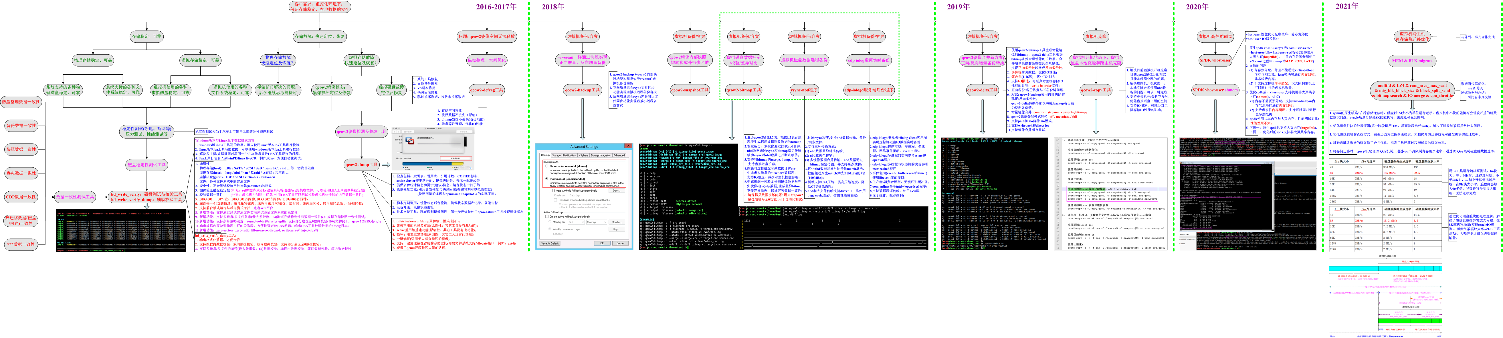
展望/下一步
1. qcow2-dump作为下面图中工具集的其中之一，与其它工具一起配合保障数据安全(已应用于产品)
2. 整合qcow2镜像数据标示、差异对比工具：qcow2-bitmap(已应用于产品)
3. 整合qcow2镜像磁盘整理工具：qcow2-defrag (已应用于产品)
4. 整合qcow2镜像增量工具: qcow2-delta(类似于veeam使用vmware接口正向/反向增量实现灾备)

Slide 41
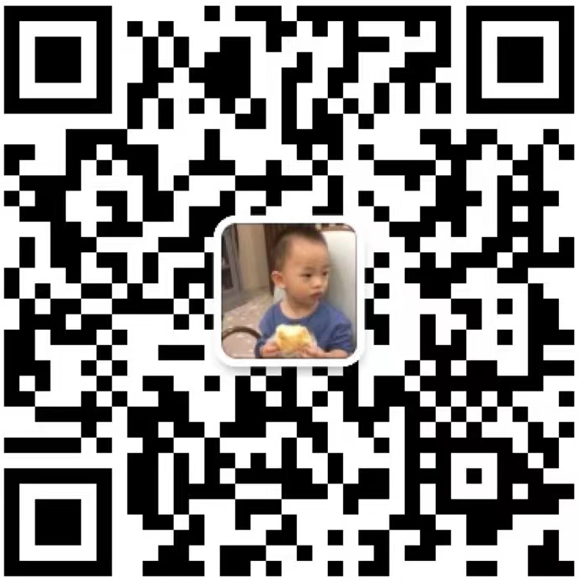
Q & A

Slide 42
Thanks

